Slide 1



毛概第六小组
小康之后相对贫困如何解决

Slide 2
毛概第六小组
相对贫困问题
PPT制作：赵红玉、吴丽蓉
资料整理：陈希研、段士博、李惠融、郭育锐、
赵红玉、吴丽蓉、陈宏远
演讲：陈宏远
指导老师：曹飞老师
Notes:
这是当时我们组去学校校史馆进行实地考察时拍的照片

Slide 3


1
2
相对贫困现状
近年成果
Relative poverty
Achievements in recent years
3
4
解决办法
未来展望
Solution
Future outlook
CONTENT
Notes:
今天演讲的内容主要涵盖四个部分

Slide 4
1
Relative poverty
相对贫困现状
在小康之后，仍然有一部分人处于相对贫困状态，他们的生活水平虽然比贫困人群有所提高，但仍然无法满足基本的生活需求。
ONE
Notes:
西安电子科技大学的历史是中国电子高等教育史的重要组成部分。
战争年代，她自强不息，坚韧不拔，在长征途中，在敌后根据地，处处都留下了她创办现代工程教育的足迹。
和平时期，她打破了西方对我国的技术封锁，不屈不挠，创建了我国电子与信息技术领域一批新的学科和专业，为建国后建设电子与信息学科门类院校积累了丰富的办学经验，进行了必要的人才储备，在中国电子高等教育史上谱写了辉煌篇章。

Slide 5
01
相对贫困现状
相对贫困的基本内涵
绝对贫困是只停留在物质层面上的贫困，可以被理解为物质上的匮乏
相对贫困是一种主观判断，是由社会作出的，它实际上是社会上多数人对于较低生活水平的一定确认，如有的国家以全国人均收入的一定比例作为贫困标准，而有的国家则以中位收入水平的一定比例作为贫困标准。
相对贫困具有历史动态性。随着不同时期的社会生产力和生活方式的变化，贫困标准也有很大差别。
相对贫困具有长期性。相对贫困实质是不平等，只要社会存在不平等，就存在相对贫困，在现实上，不平等是常态，因而相对贫困也将普遍存在。
Notes:
这张图片采用高德3D地图制作完成，它展现了西电由建校到如今的办学轨迹。
1931年，中央军委无线电学校于江西 瑞金 洋溪组建，是毛泽东等老一辈革命家亲手创建的中国红军第一所工程技术学校。
1935年，中央红军开始长征，通信学校代号为红星第三大队。
1937年，随党中央迁入延安，通称“延安通校”
1949年，学校从获鹿县搬到了张家口，改建为中央军委工程学校。
1958年，迁往西安，更名为中国人民解放军通信兵学院。

Slide 6
01
相对贫困现状
绝对贫困相比，相对贫困具有人口基数大、贫困维度广、致贫风险高等特点，也在持续增收、多维贫困、内生动力、体制机制等方面面临诸多难点。这些特点及难点对于缓解相对贫困的路径选择具有重要影响。
相对贫困的特点及难点
Notes:
1：这张图是瑞金无线电学校旧址——学员们曾经在这颗大榕树下上课

Slide 7
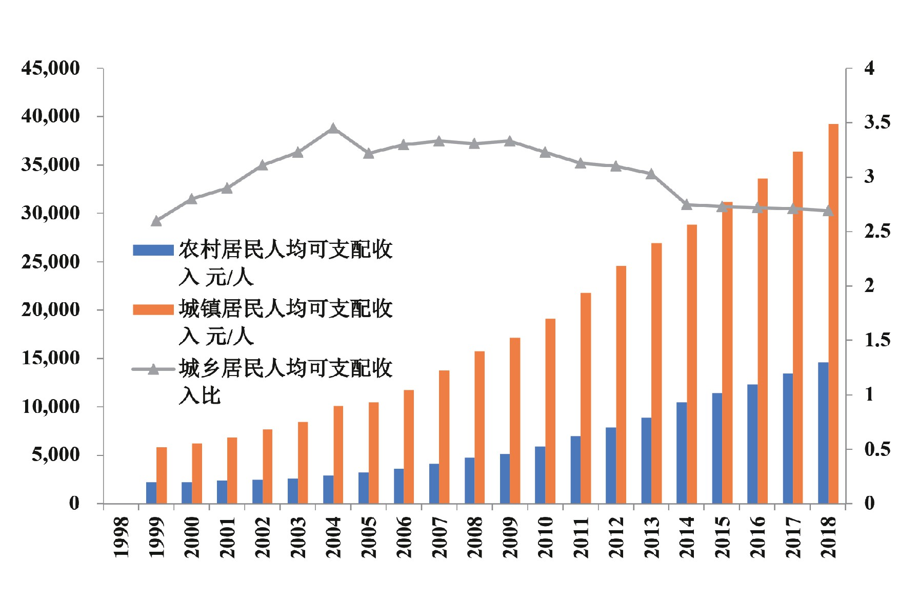
01
相对贫困现状
城乡居民人均可支配收入对比
Notes:
1：这张图是瑞金无线电学校旧址——学员们曾经在这颗大榕树下上课
2：这是毛泽东总政委给第一期无线电训练班的学员上政治课

Slide 8
01
相对贫困现状
相对贫困的主要特点
1.人口基数大
相对贫困所涉及的人口数量和比例比绝对贫困要大得多。随着我国经济水平的提升，社会的贫困结构也发生了非常明显的变化，绝对贫困人口的数量和比率都呈现明显的下降趋势，但相对贫困人口的数量和比率却在迅速地上升。目前，我国相对贫困人口主要由脱贫户、贫困“边缘户”、进城农民工以及城市低收入者四部分组成。据2018年农民工监测调查报告显示，我国农民工总量为2.88亿人，其中进城农民工1.35亿人由此可见，即便不考虑目前尚未统计的大量贫困“边缘户人数”，城市低收入者以及脱贫户，仅进城农民工人数总计就超过了1.3亿人。
2.致贫风险高
相对贫困不仅持续时间更长，而且解决难度更大，其根本就在致贫风险的多元化和致贫因素的不确定性。许多研究表明，随着农村绝对贫困逐步得到缓解，相对贫困状况将日趋恶化。因此，这就要求用更高的标准并采用更加多样化的手段开展反贫困行动，不仅要以提升收入和改善生活为基础、以能力建设为重点，而且还要调节各地区之间和各阶层之间的利益关系。
Notes:
1：这张图是瑞金无线电学校旧址——学员们曾经在这颗大榕树下上课
2：这是毛泽东总政委给第一期无线电训练班的学员上政治课
3：这张图展现了 红军长征路上通信学员边走边学的场景

Slide 9
2
Achievements in recent years
近年成果
习近平总书记曾指出：“2020年全面建成小康社会之后，我们将消除绝对贫困，但相对贫困仍将长期存在。”
TWO
Notes:
在西安电子科技大学的校友中，有为了党的利益，从事党的秘密通信工作，最后献出自己宝贵生命的战士；有在国内外享有盛誉的中国科学院院士、中国工程院院士；有驰骋军旅的将军；有在企业中做出卓越成就的现代企业家。
从我们学校还走出了多所大学的校长；走出了知名的作家；走出了一批又一批国家的栋梁之才……
下面，我们将以王诤将军和李白同志为例，追溯西电的历史，感受前人的西电精神。

Slide 10
02
近年成果
2020年前_消除绝对贫困
党的十九大报告提出的“确保到 2020 年中国现行标准下农村贫困人口实现脱贫”的目标即将实现。
中国的扶贫事业即将进入一个新的阶段：从重点解决绝对贫困问题向解决相对贫困问题转变。
针对 2020 年之后中国相对贫困的新特征提出未来扶贫战略的实施方向，以期为扶贫战略与政策的制定提供参考。
2020年后开始解决相对贫困
Notes:
王诤，原名吴人鉴，1909年5月16日出生于江苏省武进县。
1928年，王诤考入黄埔军校。军校毕业后，他被分配到了国民党军中担任无线电报务员。

Slide 11
02
近年成果
党的十九大以来，我国建立了包含责任体系、工作体系、政策体系、投入体系、帮扶体系、社会动员体系、监督体系和考核评估体系的中国特色脱贫攻坚制度体系。随着治贫任务的转换，进一步完善扶贫制度体系是相对贫困治理的重要保障
Notes:
第二位要讲的杰出人物便是李白先生。
1910年李白出生于湖南的一户贫农家庭。
从小受到革命思想熏陶的他，15 岁时就加入了中国共产党，
并于1927年参加了湘赣（gan）边界秋收起义。
1931 年6月调到瑞金红军 通信学校 学习无线电技术
1937年，李白受党组织派遣，赴日寇与汪伪特务等麇集的上海，负责党的地下组织与党中央的电台联络工作，用电波架起了上海和延安之间的“空中桥梁”。

Slide 12
02
近年成果
产业发展脱贫，主要包括农林产业扶贫、旅游扶贫、电商扶贫、科技扶贫等方面，提出了13项产业扶贫工程或具体措施;
转移就业脱贫，主要从组织开展职业培训和促进转移就业等方面，提出了6项就业扶贫行动;
易地搬迁脱贫，对“一方水土养不起一方人”地区建档立卡贫困人口实施易地扶贫搬迁，实现搬得出、稳得住、能脱贫;
教育扶贫，主要从基础教育、职业教育和降低贫困家庭就学负担等方面，提出了一系列行动计划和措施，不断提升贫困人口综合素质和就业技能，逐步消除因学致贫问题，阻断贫困代际传递;
健康扶贫，主要从医疗卫生服务、医疗保障、疾病防控和公共卫生等方面，提出了6大健康扶贫工程，加快推进基本公共卫生服务均等化，有效缓解因病致贫返贫问题;
生态保护扶贫，主要从生态保护修复、生态保护补偿机制2个方面，提出了11项重大生态扶贫工程和4项生态保护补偿方式，使贫困群众通过参与生态保护实现脱贫;
兜底保障，主要从社会救助、基本养老保障、农村“三留守”人员和残疾人等方面，提出了社会保障兜底措施，通过筑牢社会保障安全网，解决好特殊困难群体和弱势群体的脱贫问题;
社会扶贫，主要从东西部扶贫协作、定点帮扶、企业帮扶、军队帮扶、社会组织和志愿者帮扶，以及国际交流合作等方面，提出了相关措施和要求。
国家贫困地区有哪些扶贫政策
Notes:
为了能够 更立体地展示 李白先生在上海 进行情报工作的艰辛，我们小组打算以舞台剧的形式向大家展示这一时期李白先生的故事。

Slide 13
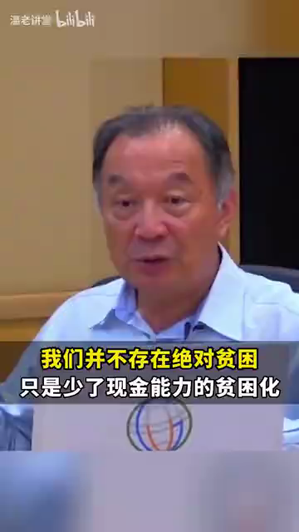
02
近年成果
经济政策
Notes:
赤胆忠心的爱国精神，坚忍不拔的革命精神，正是李白同志向后人传递的优良品格。
有一颗为党、为共产主义事业、为祖国人民忠贞赤诚的红心，在任何狡诈多端的敌人面前，在任何艰难险阻的情况下都能胜利完成任务。英雄人物不是高不可攀，而是人人可以学习的。
人生自古谁无死，留取丹心照汉青。
李白的名字将永远载入中国的通信史，激励着千千万万 献身通信事业的后来人。

Slide 14
3
Solution
解决办法
随着我国经济的快速发展，越来越多的人已经脱离了贫困线，成为了小康人群。然而，在小康之后，仍然有一部分人处于相对贫困状态，他们的生活水平虽然比贫困人群有所提高，但仍然无法满足基本的生活需求。
THREE
Notes:
正如张露萍在前往重庆执行任务前所说：“我愿意到最需要我的地方去接受党的考验，我感谢党对我的信任。”
70多年前，老一辈西电人怀揣着救国救民的大胸怀、大格局，告别课堂 ，奔赴救亡图存、建立新中国的浴血战场。

Slide 15
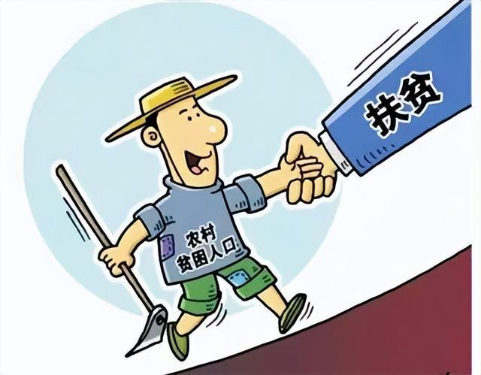
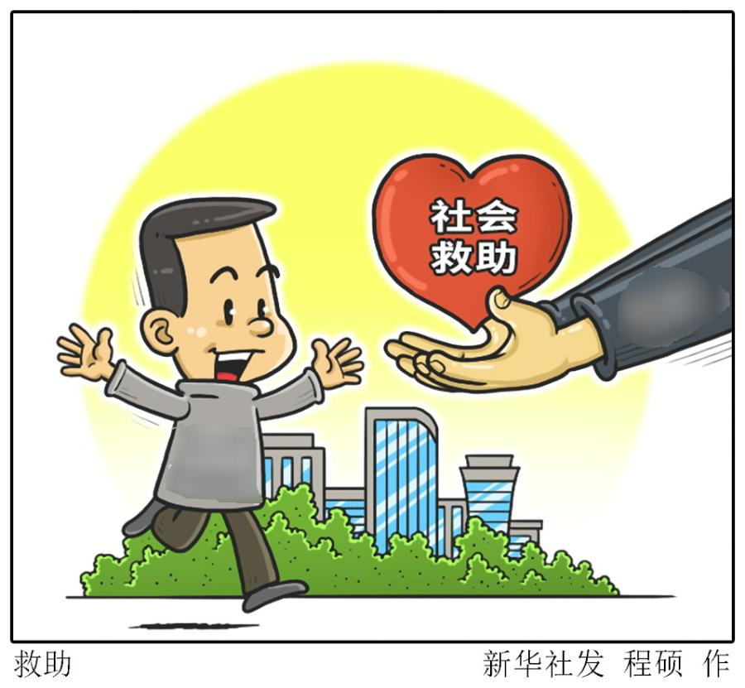
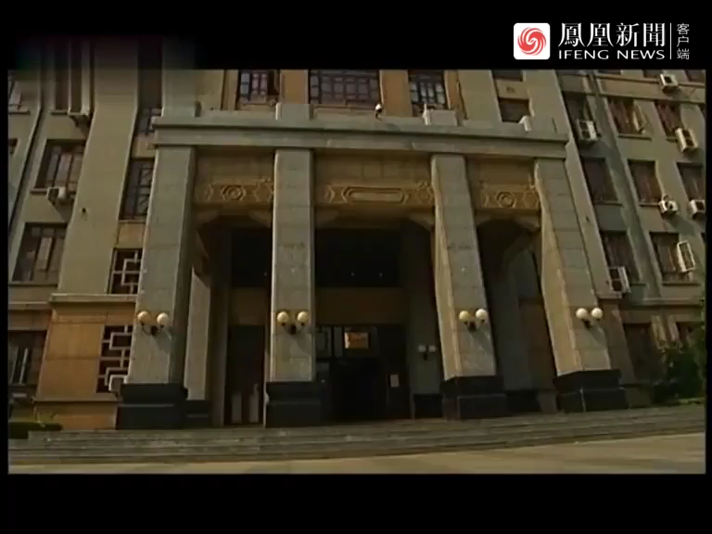
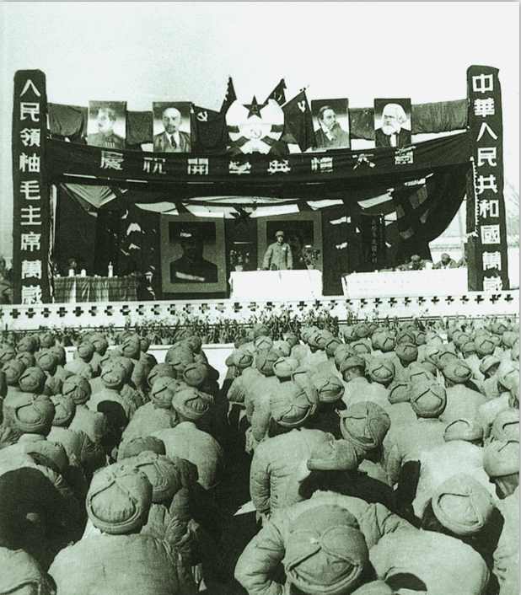
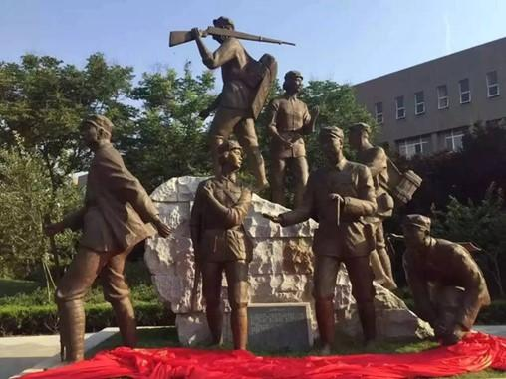
政策层面
1、政府应该加大对农村地区的扶持力度，通过发展农村经济，提高农民的收入水平，从而减少相对贫困的发生。
2、制定差别化政策
例如对农民工、低收入职工等特定群体提供特殊的扶持措施，帮助他们脱贫致富。
3、建立社会保障体系
例如医疗保险、养老保险等。这样可以有效地缓解相对贫困人群的生活压力，提高他们的生活质量。
4、加大投入力度
03
03
解决办法
政策是解决小康后相对贫困问题的重要手段之一。政府应该加大对相对贫困人群的扶持力度，通过制定相关政策来促进他们脱贫致富。
Notes:
1959-1961年，在主楼五楼科学研究室，毕德显、陈太一、蔡希尧、叶尚辉等一批优秀的雷达、通信、计算机、天线专家集聚于此，瞄准科技前沿及国防急需装备，开启了早期重大科研项目有组织攻关。
每到夜晚，整个五楼灯火通明，至半夜不熄。
他们成功研制出了以我国第一套流星余迹通信系统为代表的大量科研成果，连续创造了我国电子与信息技术领域的多个第一。

Slide 16


03
解决办法
二、教育层面
同时，对于相对贫困地区的学生，政府应该提供特殊的资助政策，例如助学贷款、奖学金等，帮助他们完成学业。
1.加大教育投入
2.加强职业教育
同时，政府还应该加强与企业的合作，为相对贫困人群提供更多的就业机会。
3.提高教育质量
加强对教育质量的监管，提高教育的质量和水平。这样可以有效地提高相对贫困人群的文化素质和职业技能。
教育是解决小康后相对贫困问题的重要途径之一。教育可以提高相对贫困人群的文化素质和职业技能，从而提高他们的就业能力和收入水平。
Notes:
1959-1961年，在主楼五楼科学研究室，毕德显、陈太一、蔡希尧、叶尚辉等一批优秀的雷达、通信、计算机、天线专家集聚于此，瞄准科技前沿及国防急需装备，开启了早期重大科研项目有组织攻关。
每到夜晚，整个五楼灯火通明，至半夜不熄。
他们成功研制出了以我国第一套流星余迹通信系统为代表的大量科研成果，连续创造了我国电子与信息技术领域的多个第一。

Slide 17


03
解决办法
三、就业层面
1.加大就业岗位的创造
加大对就业岗位的创造力度，通过扶持中小企业、发展新兴产业等方式，为相对贫困人群提供更多的就业机会。
2.加强就业培训
加强对相对贫困人群的就业培训，帮助他们提高就业能力和职业技能，从而提高他们的就业竞争力。
3.建立就业扶贫机制
建立就业扶贫机制，为相对贫困人群提供就业援助和就业培训等服务，帮助他们尽快脱离贫困。
就业是解决小康后相对贫困问题的重要途径之一。就业可以提高相对贫困人群的收入水平，从而减少贫困的发生。
Notes:
1959-1961年，在主楼五楼科学研究室，毕德显、陈太一、蔡希尧、叶尚辉等一批优秀的雷达、通信、计算机、天线专家集聚于此，瞄准科技前沿及国防急需装备，开启了早期重大科研项目有组织攻关。
每到夜晚，整个五楼灯火通明，至半夜不熄。
他们成功研制出了以我国第一套流星余迹通信系统为代表的大量科研成果，连续创造了我国电子与信息技术领域的多个第一。

Slide 18
4
Future outlook
未来展望
我们坚信，有中国共产党坚强的领导，有社会主义制度的优越性，有中国共产党百年治理贫困的丰富经验，有富裕起来的综合国力，只要我们秉承不骄不躁、埋头苦干的精神，一定能够在不久的将来消除相对贫困，实现全体人民共同富裕的宏伟目标。
FOUR
Notes:
精神的力量无疑是决定性的，正是在前辈们铸就而成的西电精神的影响下，我们才能创造数不胜数的辉煌成就。
西电精神在一代代西电人心中牢牢扎下了根，并形成了无形的巨大精神力量

Slide 19
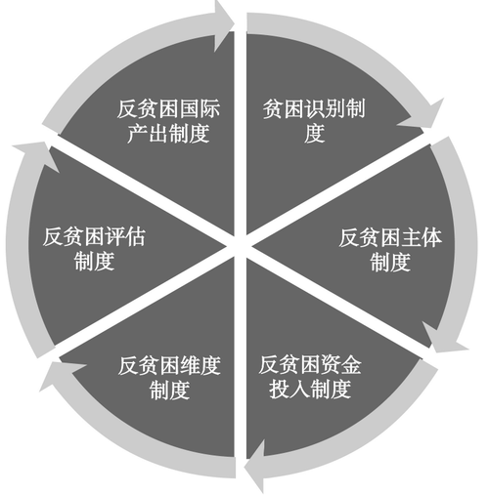



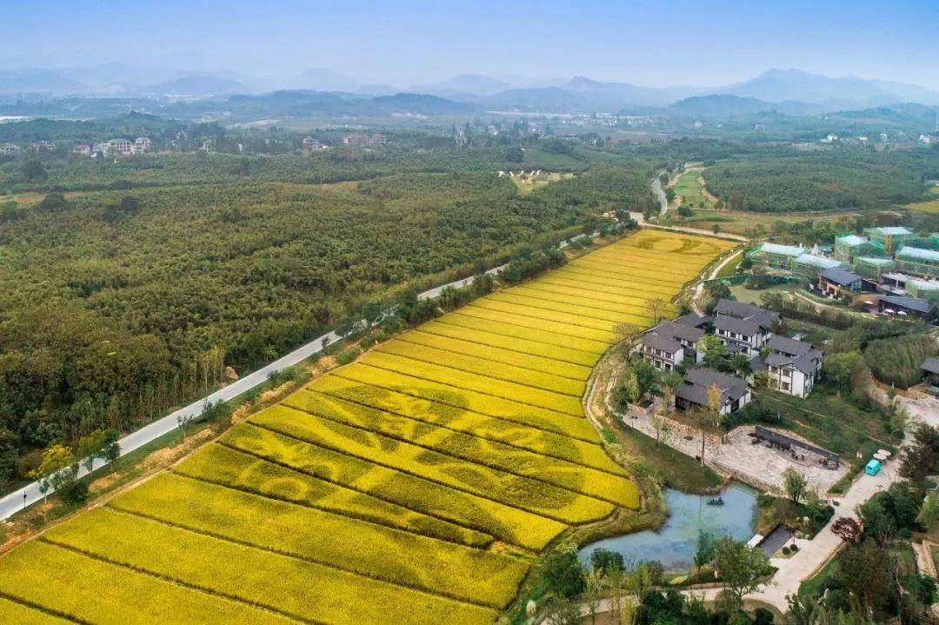



04
未来展望
创新机制推动乡村振兴
创造国际治理贫困新格局
建立现代化国家相对贫困治理体系
实现全体人民共同富裕
Notes:
90年的办学历程中，长征精神的洗礼，延安精神的滋养，追求真理、攀登不止的科学精神的引领和激励，积淀形成了西电优良的办学传统，促使西电人艰苦奋斗、开拓创新，不断演绎波澜壮阔的红色通信事业发展篇章。
回首西电办学历程，无论是在艰苦卓绝的革命战争年代，还是社会主义建设初期，或是在大胆探索的改革开放时期，亦或是在建设社会主义现代化强国的新时代中，纵使风雨沧桑，几经迁徙合并，一代代西电人坚持艰苦朴素的优良作风没有变，秉承全心全意为人民服务的办学宗旨没有变，始终传承艰苦奋斗、自强不息、求真务实、爱国爱民的西电精神，服务国家重大战略需求，服务地方和国家经济发展。

Slide 20

毛概第六小组
小康社会实现后如何解决相对贫困
我们的展示结束！
THANKS
Notes:
半部电台起家，中央苏区诞生，长征路上办学，延安精神滋润，永不消逝的红色电波铸就了永恒的西安电子科技大学精神，滋养着红色根脉不断向前延伸。
新时代，新舞台，让我们随着老一辈革命家的脚步，共矜 然诺心，各负 纵横志。

Slide 21
放映结束
Notes:
谢谢大家，我们的展示到此结束。

